Slide 1





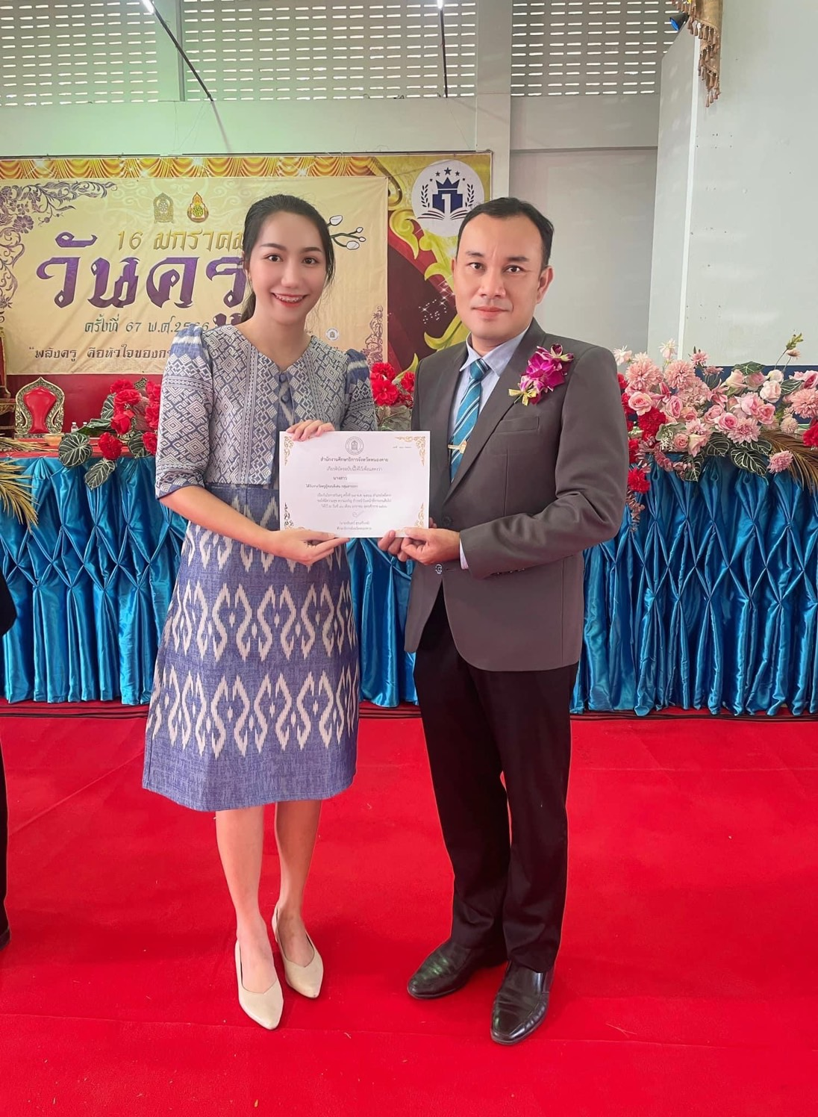
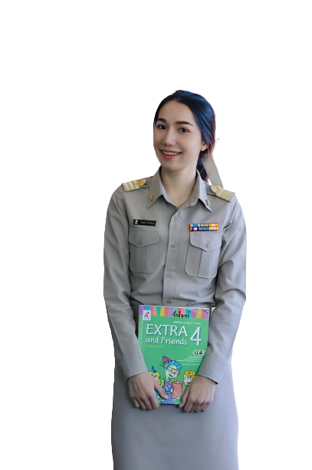

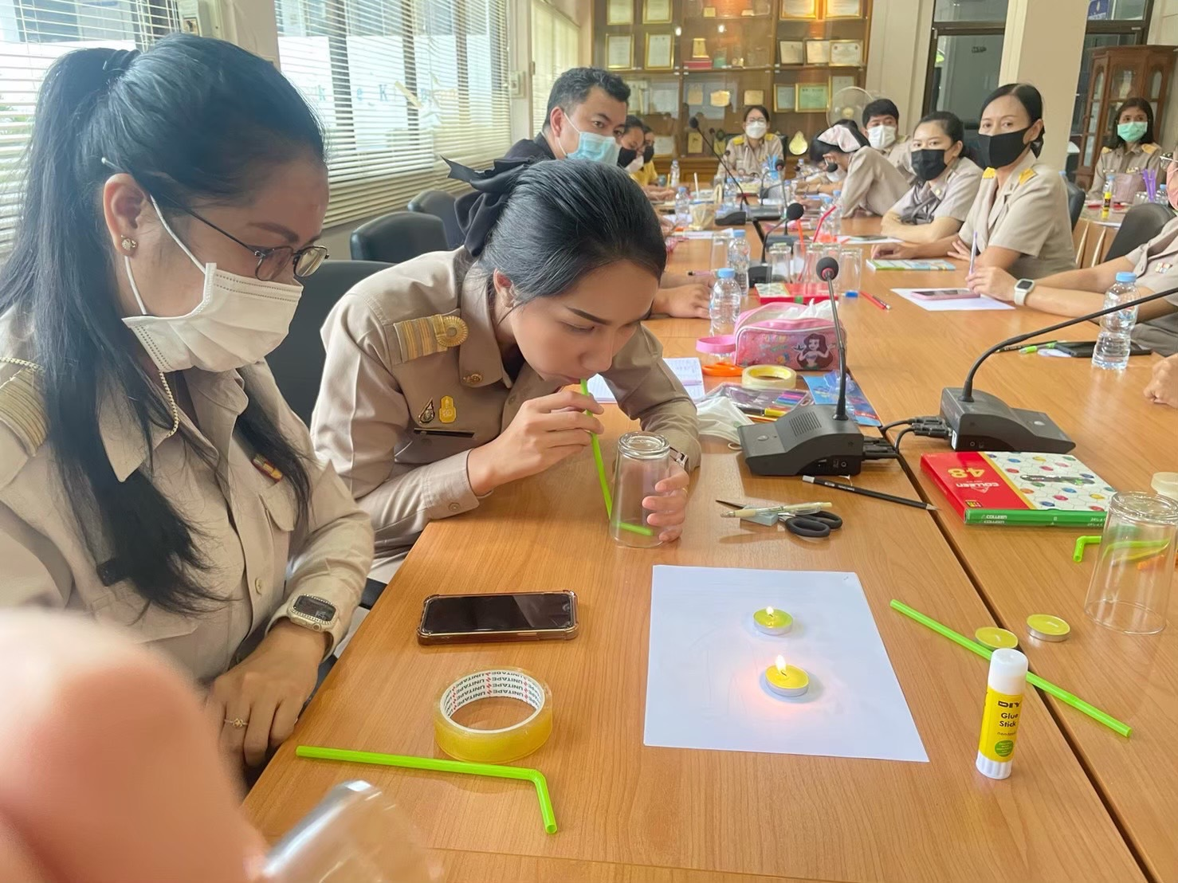
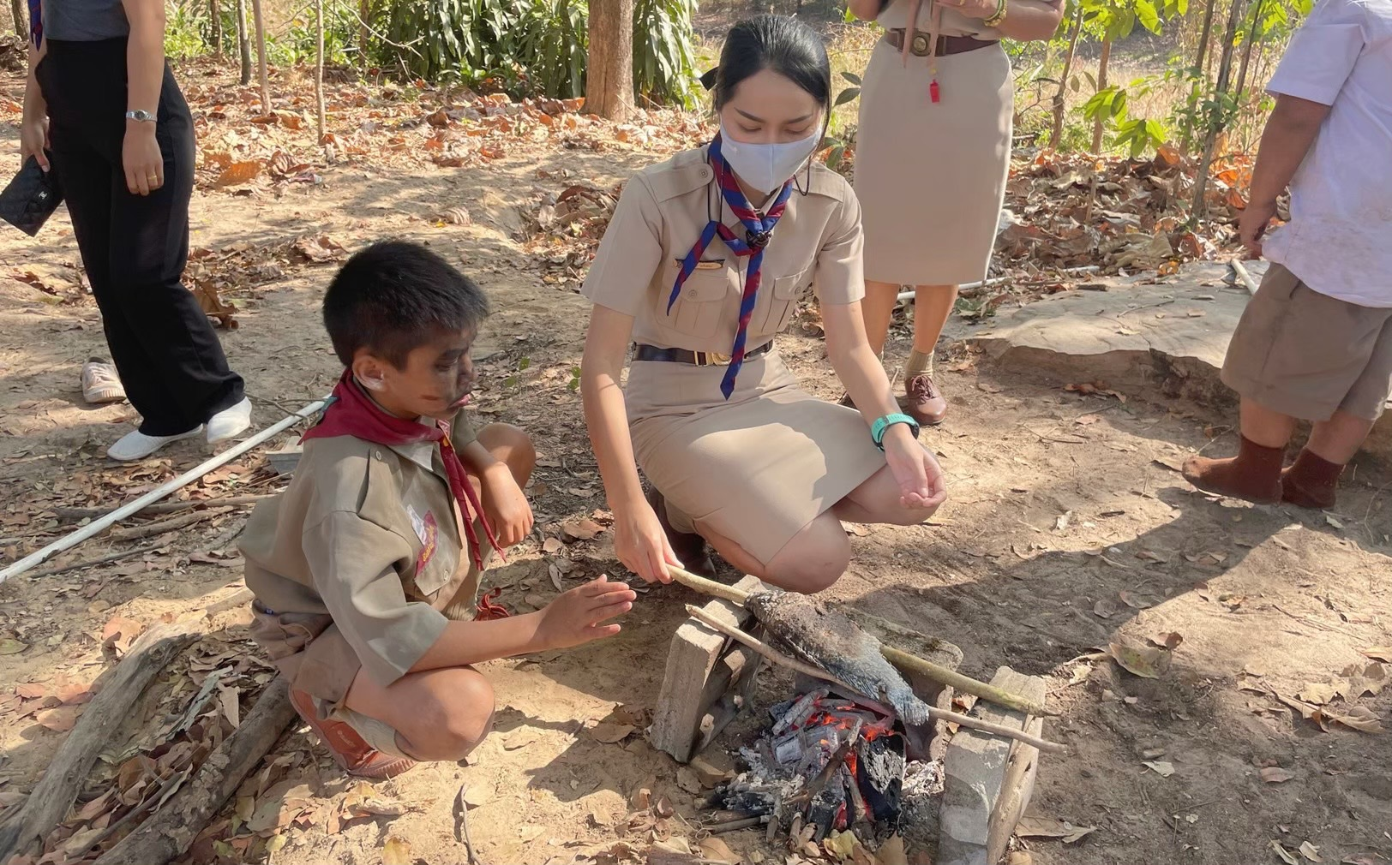
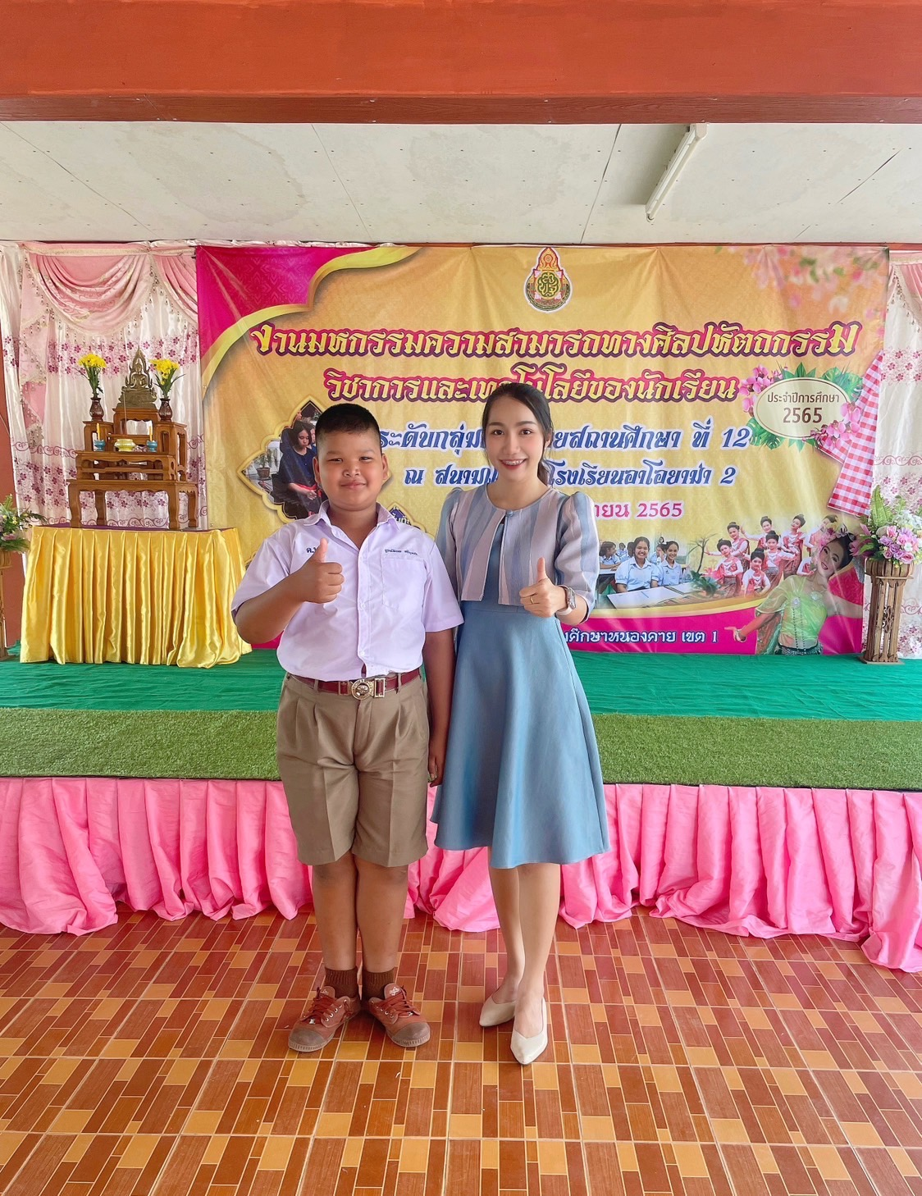
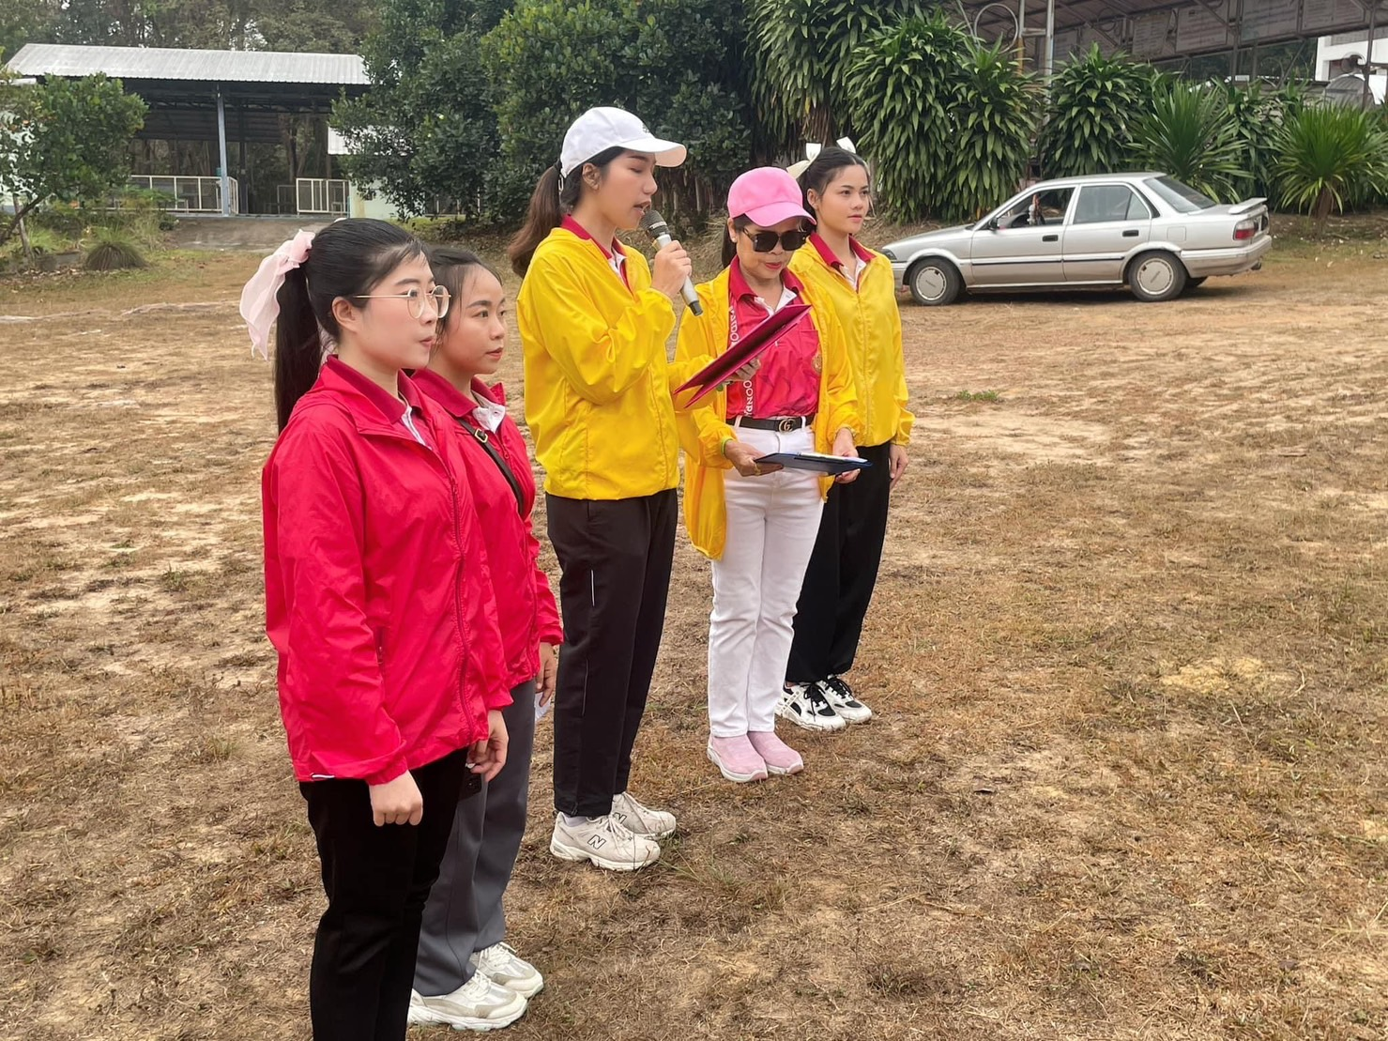
เอกสารประกอบแบบคำร้องขอย้าย
ข้าราชการครูและบุคลากรทางการศึกษา
ตำแหน่ง ครู สังกัดสำนักงานการศึกษาขั้นพื้นฐาน (กรณีปกติ)
ประจำปีการศึกษา ๒๕๖๖
นางสาวนิรมล แก้วพวง
- ตำแหน่ง ครู คศ.๑ -
โรงเรียนบ้านดอนขนุนพัฒนา
สำนักงานเขตพื้นที่การศึกษาประถมศึกษาหนองคาย เขต ๑
สำนักงานคณะกรรมการการศึกษาขั้นพื้นฐาน
กระทรวงศึกษาธิการ

Slide 2


ใช้ประกอบการพิจารณาของคณะอนุกรรมการข้าราชการครูและบุคลากรทางการศึกษา
เขตพื้นที่การศึกษาประถมศึกษาหนองคาย เขต ๑

